Slide 1



Баухауз и его вклад в развитие мирового дизайна

Slide 2


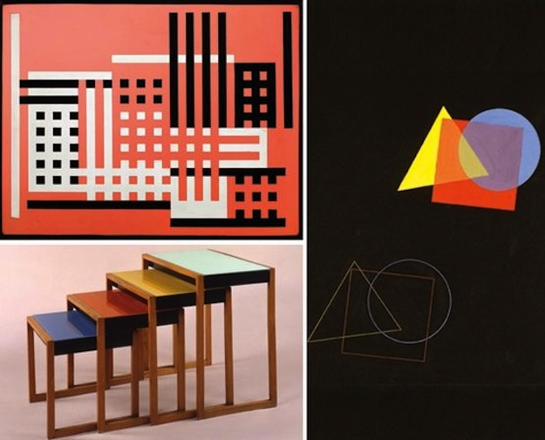
Цели:
Узнать что такое Баухауз, ознакомится с историей его возникновения и развития;
Развивать умения студентов анализировать, сравнивать, делать выводы.

Slide 3
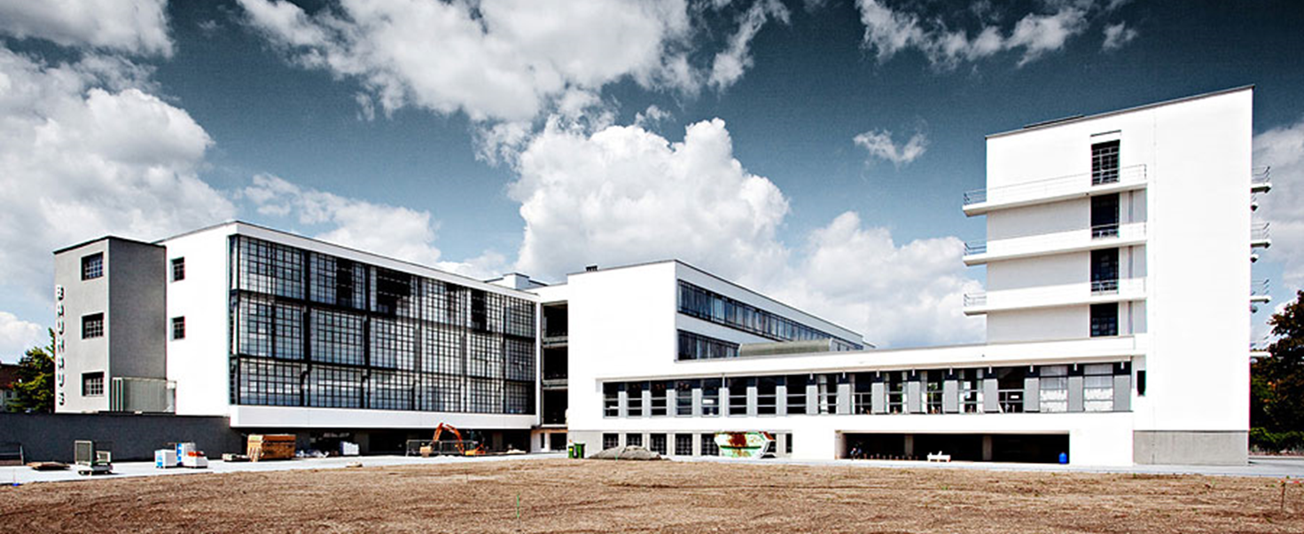
«Баухауз» - первая школа художественного конструирования
В 1919 году в небольшом германском городе Веймаре Вальтером Гропиусом (1883—1969 гг.), немецким архитектором и теоретиком архитектуры, учеником Петера Беренса, был основан «Баухауз» (буквально «Строительный дом ») - первое учебное заведение, призванное готовить художников для работы в промышленности.

Slide 4
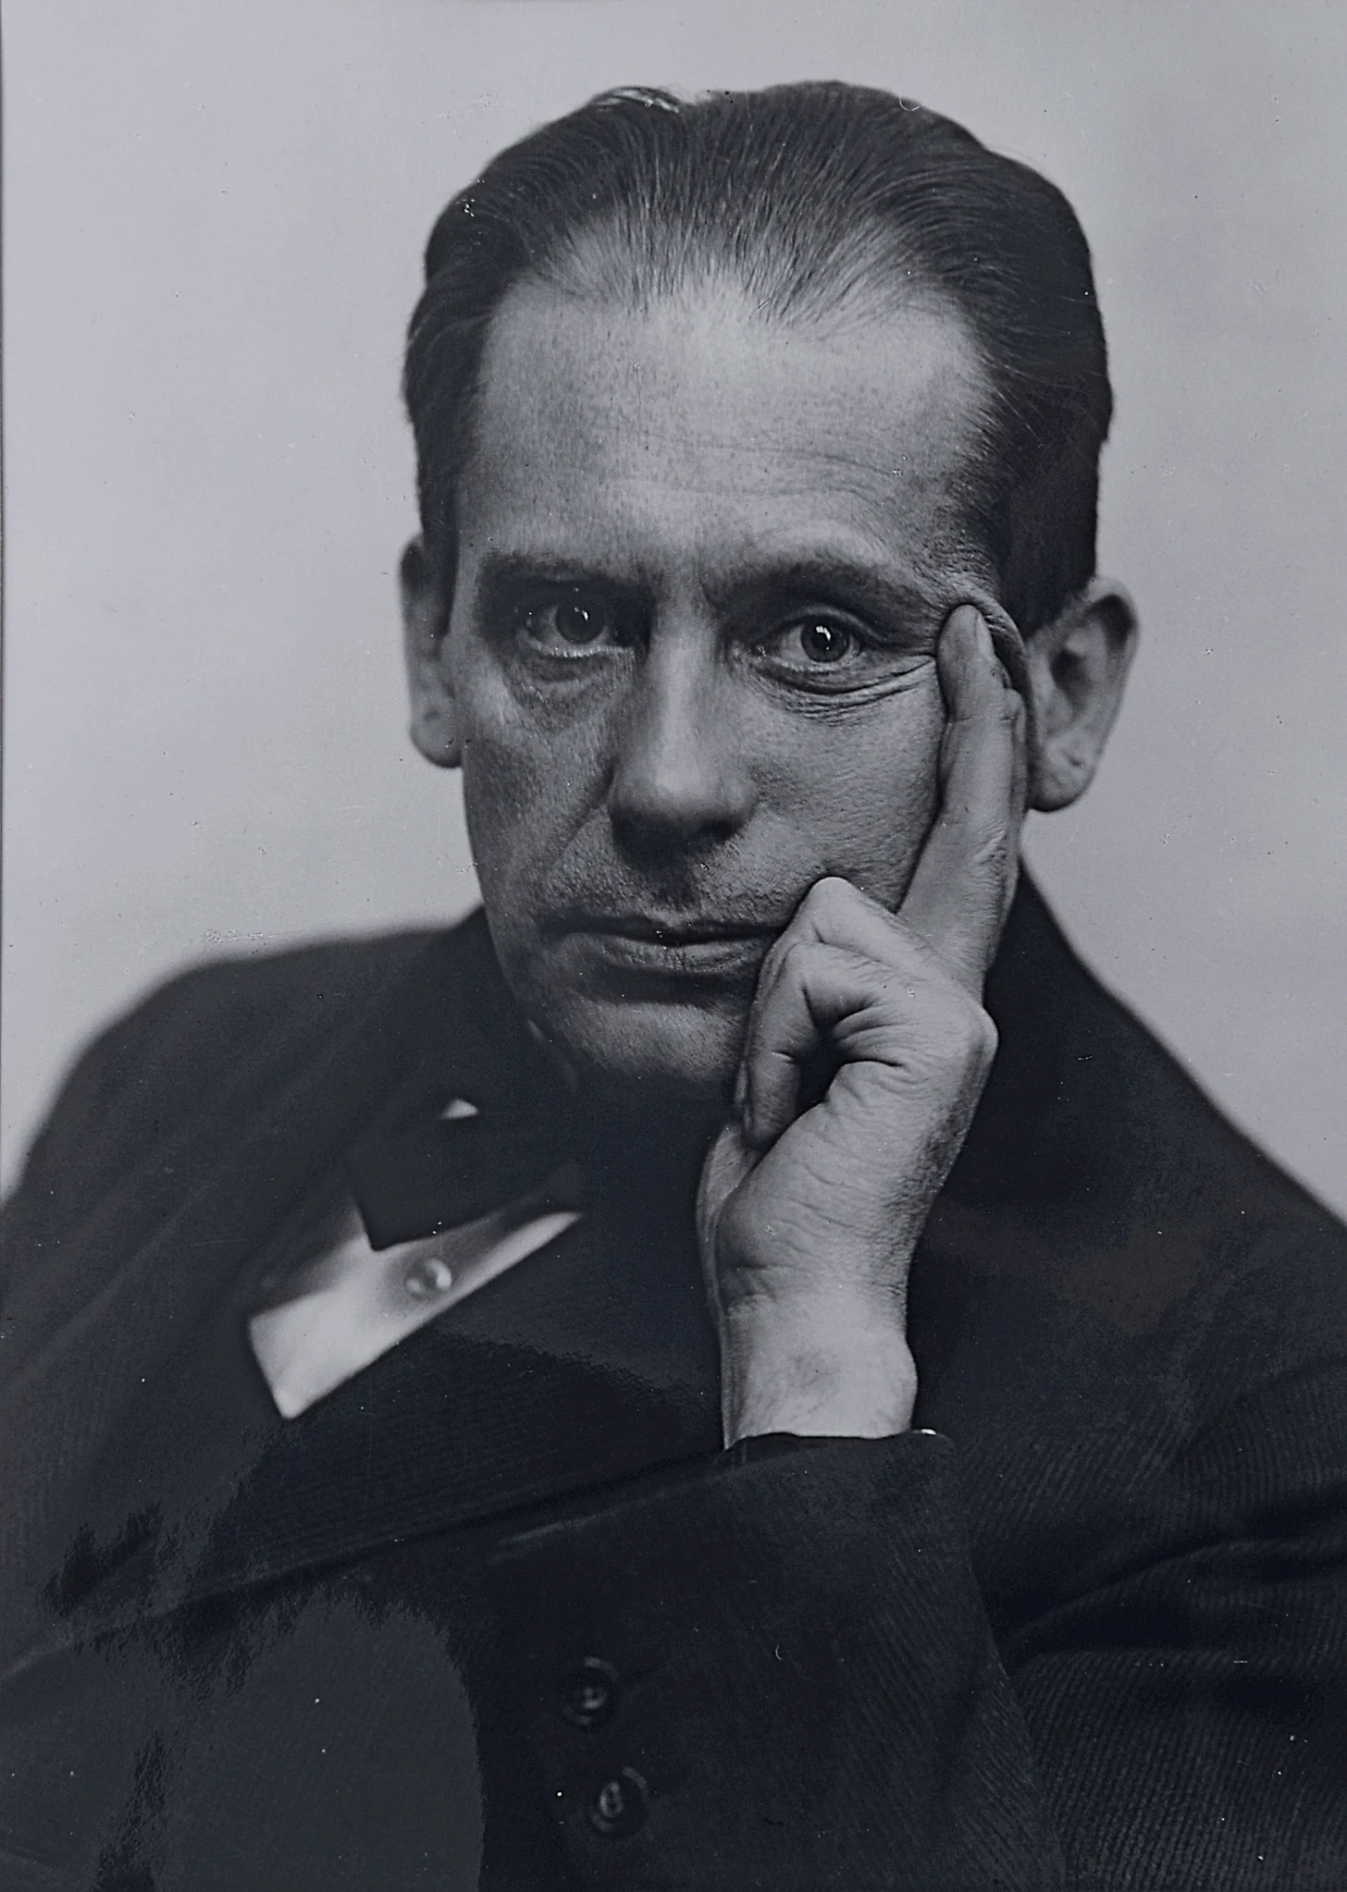
Вальтер Адольф Георг Гропиус - архитектор, дизайнер, один из ведущих деятелей проектной культуры и педагог.
Гроппиус был первым директором и отцом-основателем Баухауса. Слово «Баухауз» Гропиус придумал сам (инверсия слова «Haus-bau» строительство домов), оно символизировало построение своеобразного храма искусства, в котором есть место всем ремеслам и искусствам под крышей архитектуры, при ее ведущей роли.
4 Ведущий педагогический принцип Баухауза – соединение обучения и ремесла.

Slide 5
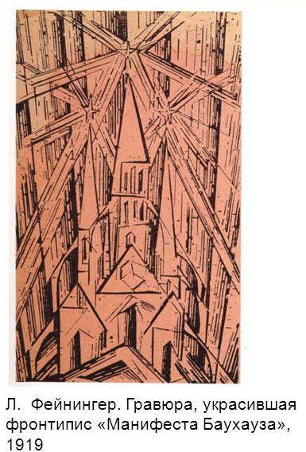
Программа и манифест Баухауза, 1919 состояли в следующем:
- считать архитектуру ведущим направлением в дизайне; -уравнять статус прикладных и изящных искусств;
улучшать качество промышленной продукции, объединяя усилия художников, производителей и ремесленников.

Slide 6
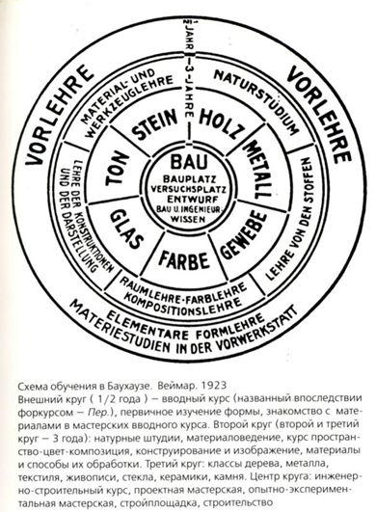
Принципиальную схему обучения Гропиус изобразил в виде концентрических колец.
Наружное кольцо - пропедевтический вводный курс длительностью шесть месяцев;
Следующие три года отводились: во-первых, на подробное изучение материалов; во-вторых, на освоение приемов работы с материалами через изучение инструментов и конструкций;
Существовал также курс различной длительности развития таланта для особо одаренных студентов (аспирантов).

Slide 7
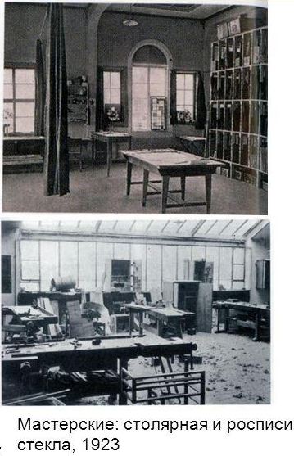
Первые мастерские, организованные в Баухаузе – ювелирная, книжная, текстильная и печатной графики.
Далее -мастерские скульптуры, мебели, монументальной живописи и керамики.
С 1920 г. вводится новая система преподавания, в соответствии с которой каждую мастерскую ведут два специалиста: технолог и художник. Производственные мастерские отражали определенный педагогический принцип, с другой оставались учебными классами, приносили материальную прибыль.

Slide 8
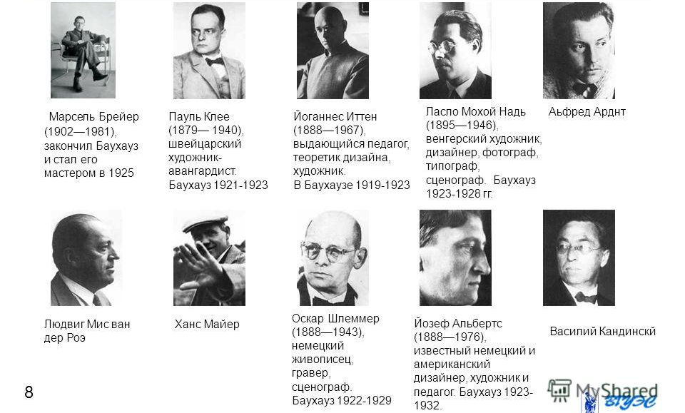


Преподавательский состав

Slide 9
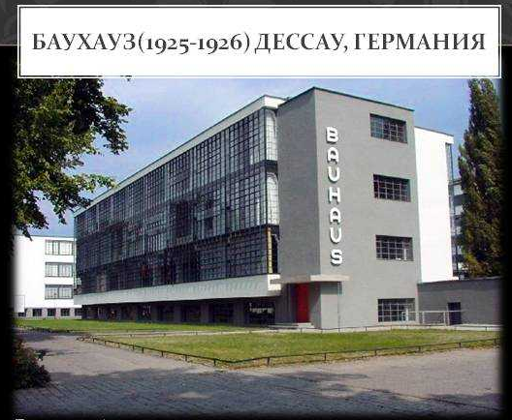
Деятельность «Баухауза» была сосредоточена на разработке целесообразных и красивых форм, процессы изготовления которых строго увязывались с технологией индустриального производства, с новейшими конструкциями и материалами.

Slide 10
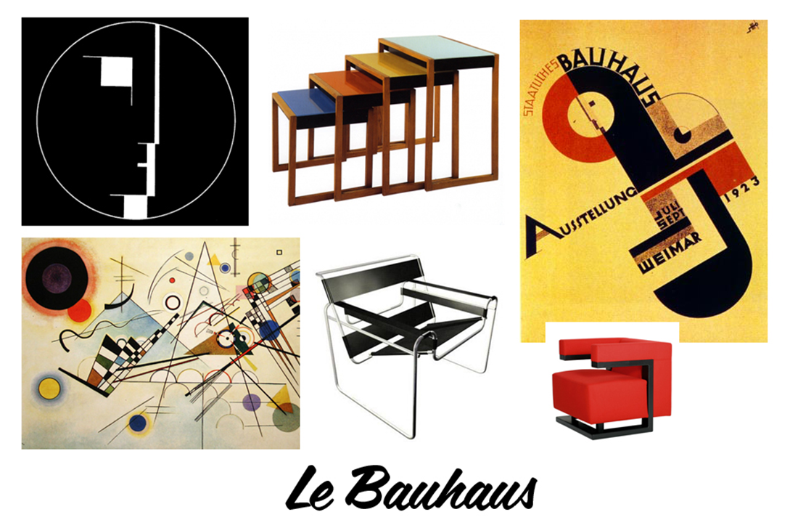
Как результат этой работы возник стиль «Баухауз». Для промышленных образцов различных предметов в этом стиле характерны:
1. сухость линий
2. увлечение конструкцией как таковой
3. массивность.

Slide 11
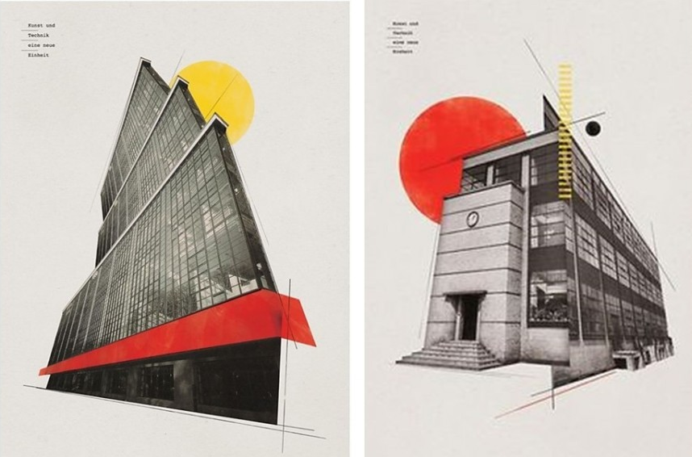
Начало деятельности «Баухауза» проходило под влиянием утопических идей о возможности переустройства общества путем создания гармонической предметной среды.
Архитектура рассматривалась как «прообраз социальной согласованности», признавалась началом, объединяющим искусство, ремесло и технику.

Slide 12
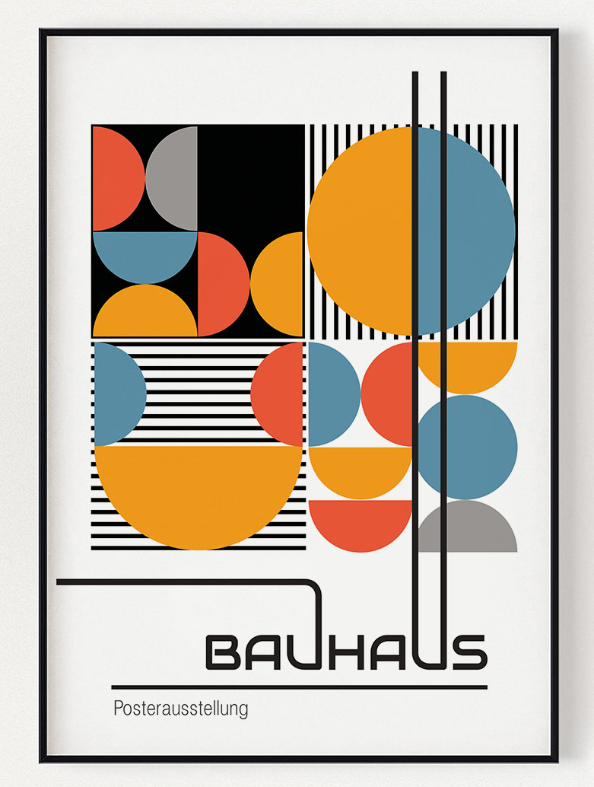
«Баухауз» стал подлинной лабораторией архитектуры и проектирования промышленных изделий.
«Баухауз» считал, что одного только усвоения мастерства недостаточно для того, чтобы привлечь пластические искусства на службу промышленности.

Slide 13
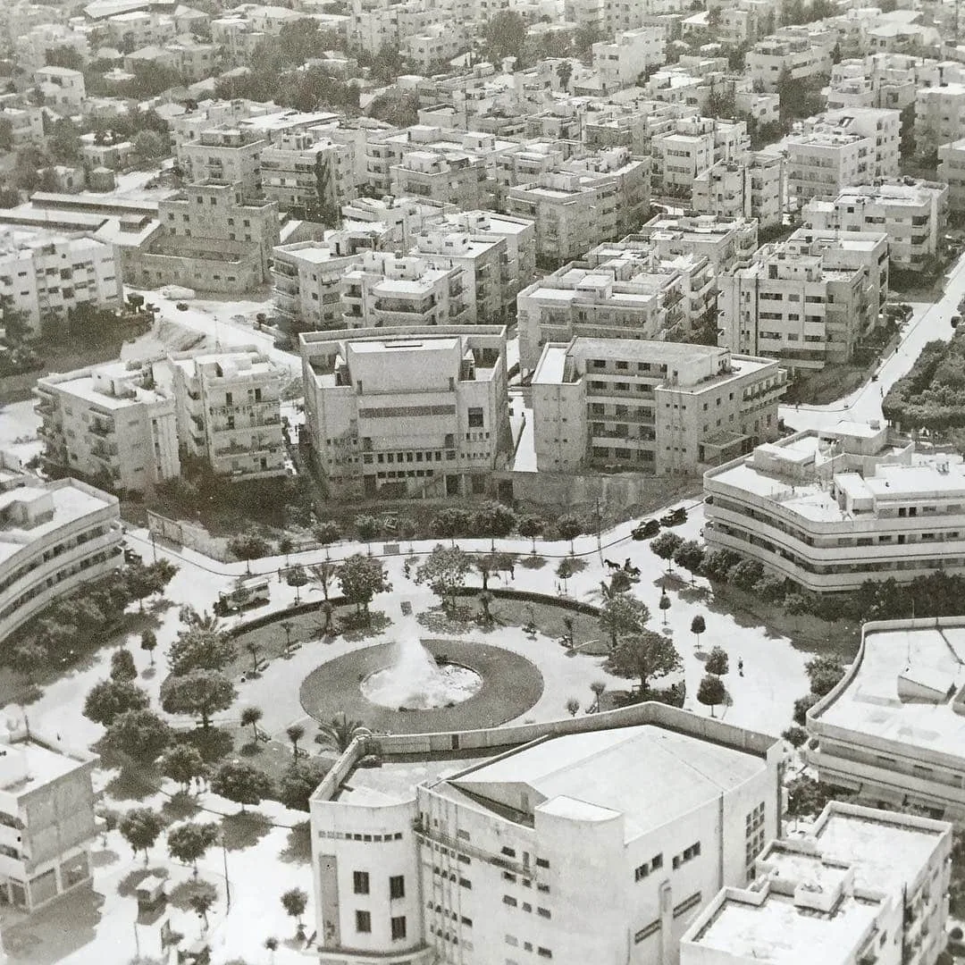
Белый город Баухауз
в Тель-Авиве находится наибольшее количество зданий, спроектированных в архитектурном стиле Bauhaus преподавателями и учениками школы, вынужденными покинуть Германию с приходом нацистской власти.

Slide 14
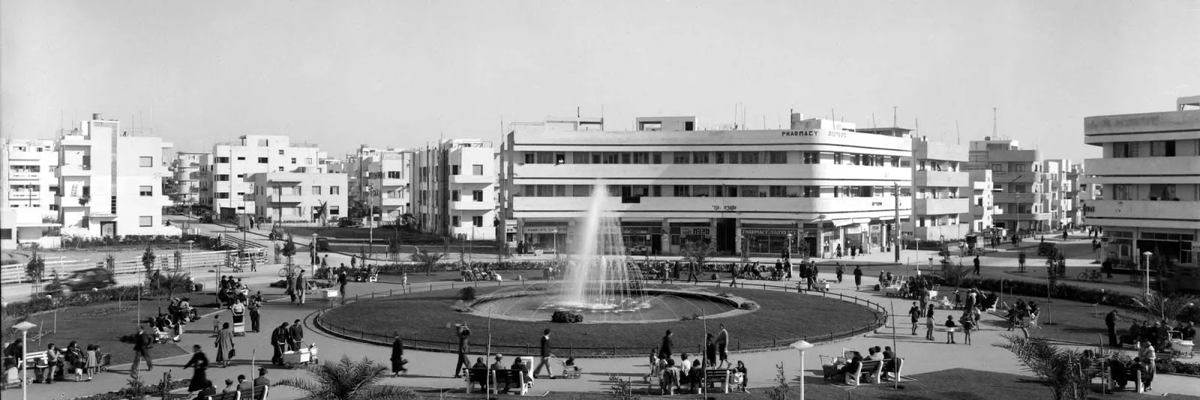
Тель-Авив в 1930-е – 1940-е годы.

Slide 15
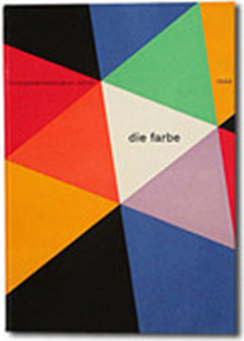
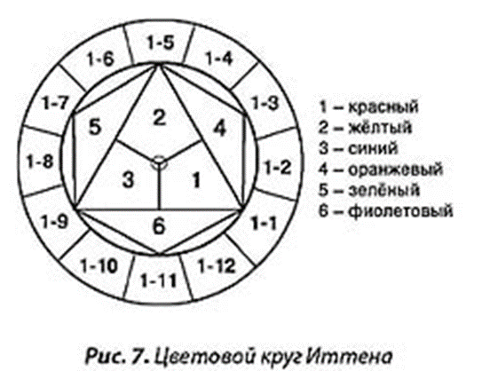
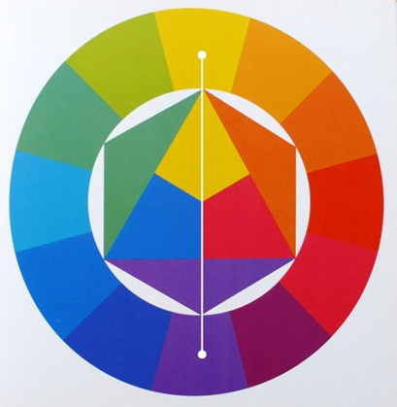
10 культовых объектов Баухауза
Книга, написанная преподавателем форкурса Баухауза Иоханнесом Иттеном, в которой он подробно изложил свою теорию. В отличие от предшественников, он более детально изучил функции дополнительных цветов и цветовых контрастов и модернизировал сам цветовой круг.
Иоханнес Иттен
«Искусство цвета»

Slide 16
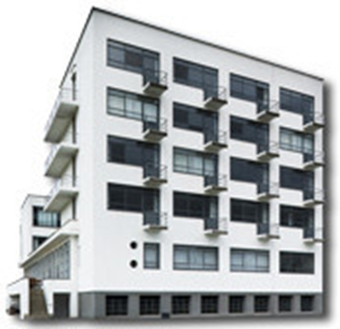
Второй по счету дом для студентов и мастеров Баухауса после вынужденного переезда из Веймара. Здание спроектировал директор школы Вальтер Гропиус, а в оформлении интерьеров участвовали многие студенты школы.
Здание Баухауса в Дессау
Вальтер Гропиус, 1926 год

Slide 17
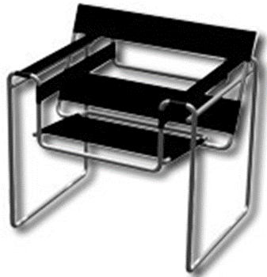
Сначала кресло называлось Club Chair B3, но позже было переименовано в «Василий». На создание этого кресла Марселя Бройера вдохновил художник Василий Кандинский. Это кресло являлось частью коллекции, созданной для интерьеров здания Баухауса в Дессау.
Кресло «Василий»
Марсель Брой

Slide 18
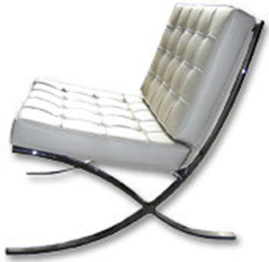
Легендарное кресло, спроектированное Мисом ван дер Роэ специально для павильона Германии в Барселоне. Над этим предметом Мис работал совместно с немецким дизайнером Лили Райх. Кресло оказалось настолько удачным, что его запустили в производство. Кресло «Барселона» и по сей день выпускается многими фабриками.
Кресло «Барселона»
Людвиг Мис ван дер Роэ, 1929 год

Slide 19

За время работы и учебы в Баухаусе Герберт Байер много работал со шрифтами. Основная его заслуга — это использование шрифтов без заглавных букв. Он утверждал: «Зачем нам писать на двух разных алфавитах, ведь в речи мы же не говорим с заглавной "А" или со строчной "а"».
Графический дизайн
Герберта Байера

Slide 20
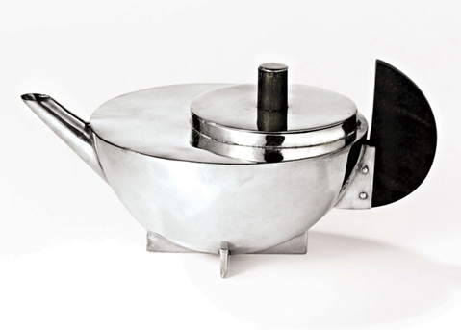
Чайник является частью набора чайной посуды, созданной Марианной Брандт. В этом чайнике четко виден основной формообразующий принцип Баухауза — вся форма состоит из простейших геометрических фигур.
Чайник
Марианна Брандт

Slide 21
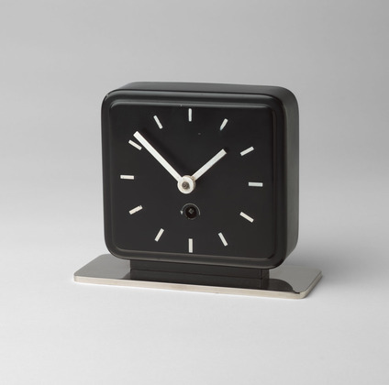
Форма этих настольных часов стала одной из базовых констант в бытовой культуре XX века. Сейчас эту характерную форму можно встретить практически в каждом магазине. Марианна Брандт создала эти часы в 1930 году, а материалом послужил хромированный металл, с которым Брандт работала особенно часто.
Настольные часы
Марианна Брандт

Slide 22
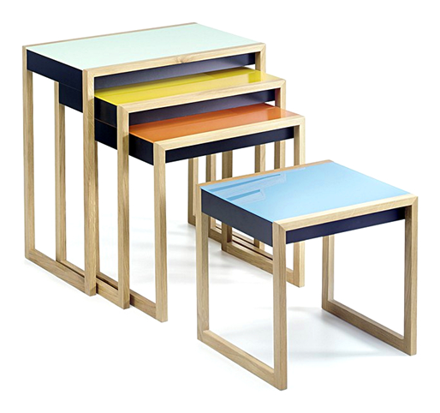
Хотя изготовление мебели не являлось главным талантом Джозефа Альберса, в результате эксперимента с незнакомой областью получился очень удачный мебельный комплект. Столы, которые помещаются друг в друга, — это и простота, и функциональность, и легко узнаваемые чистые цвета. Столешницы этих столов изготовлены из цветного стекла.
Stacking tables
Джозеф Альберс

Slide 23
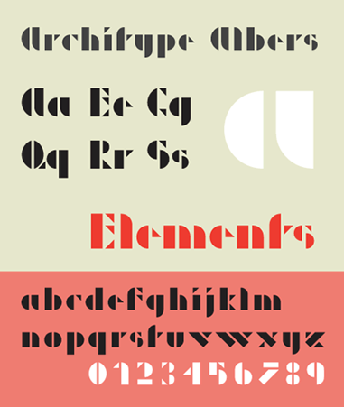
Этот геометричный шрифт появился в результате многолетних экспериментов Джозефа Альберса. Шрифт построен исходя из пропорций один к трем и состоит из строго определенных геометрических форм.
Шрифт Architype Albers
Джозеф Альберс

Slide 24
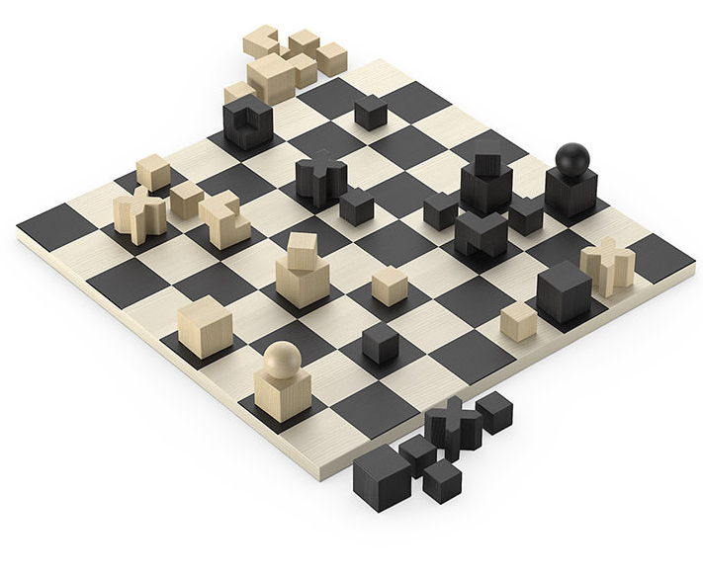
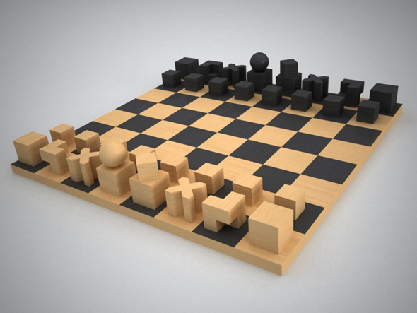
Шахматы Джозефа Хартвига полностью иллюстрируют принципы Вальтера Гропиуса о том, что объект должен быть практичным, прочным, недорогим и красивым. Все шахматные фигуры состоят из простых геометрических форм — шара, цилиндра и куба.
.
Шахматы баухаус
Джозеф Хартвиг

Slide 25
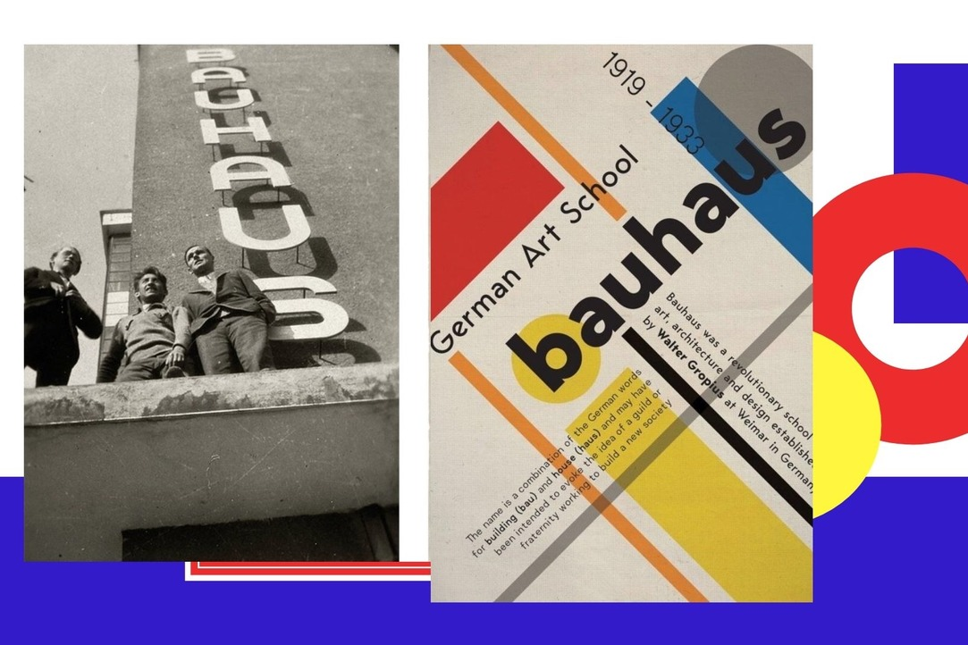

ТЕСТ
«Угадай, Баухаус или нет»

Slide 26
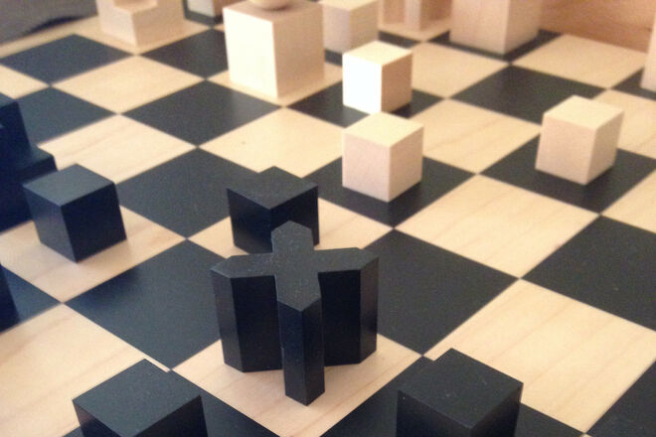
Итак, для разминки. Это Баухаус?

Slide 27
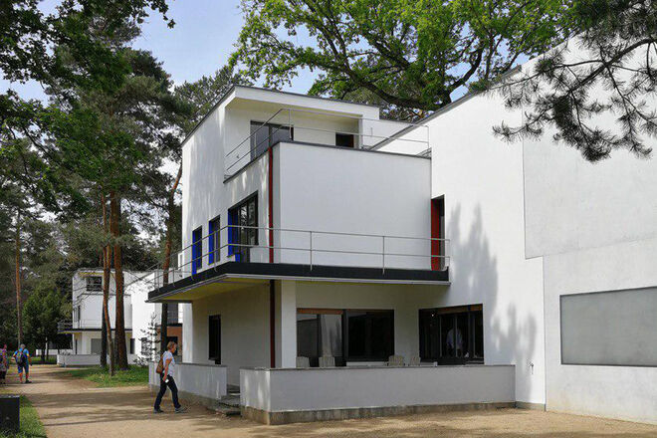
А это?

Slide 28
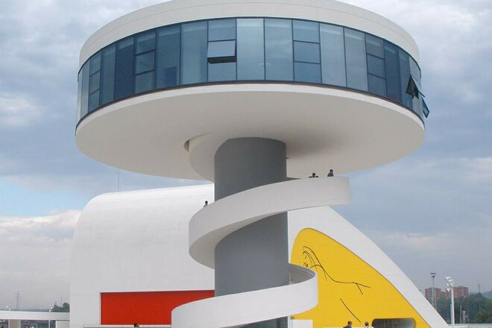
Это Баухаус?

Slide 29
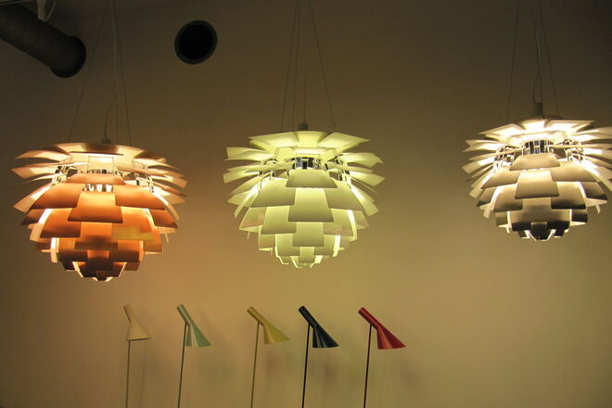
А это?

Slide 30
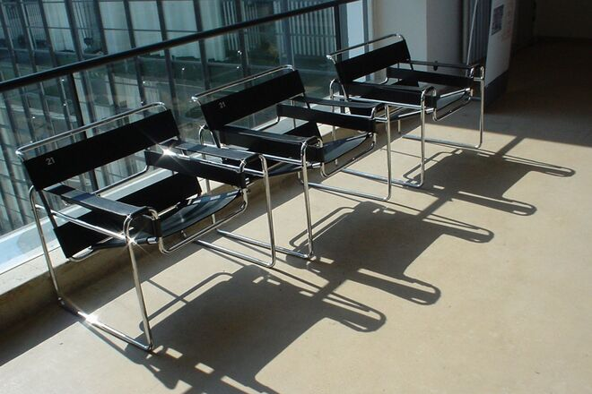
Баухаус?

Slide 31
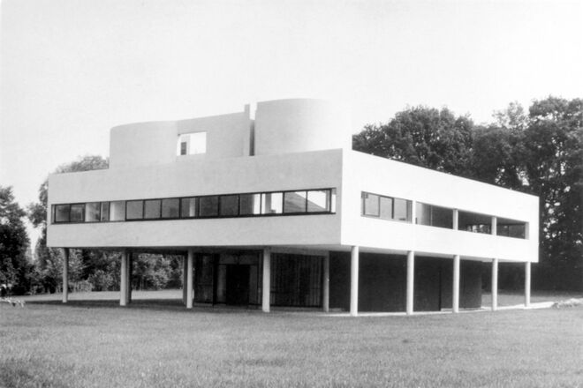
А это?

Slide 32
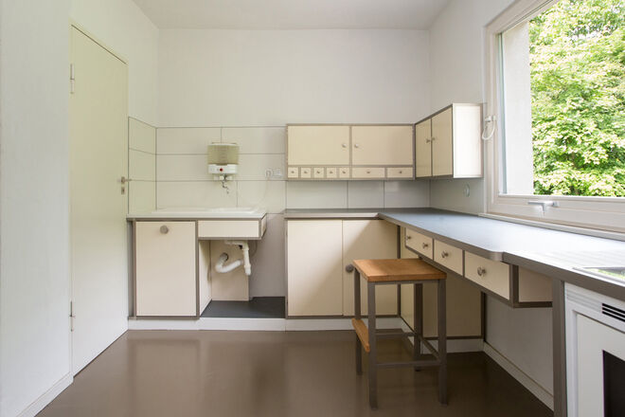
Баухаус?

Slide 33
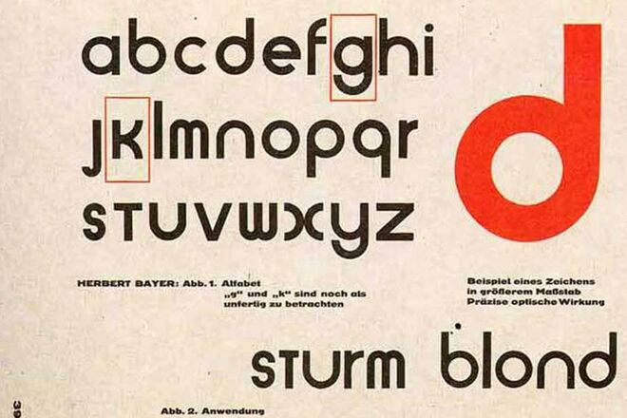
А это?

Slide 34
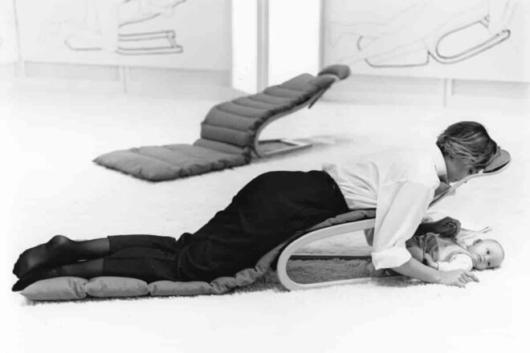
Сделано в Баухаусе?

Slide 35
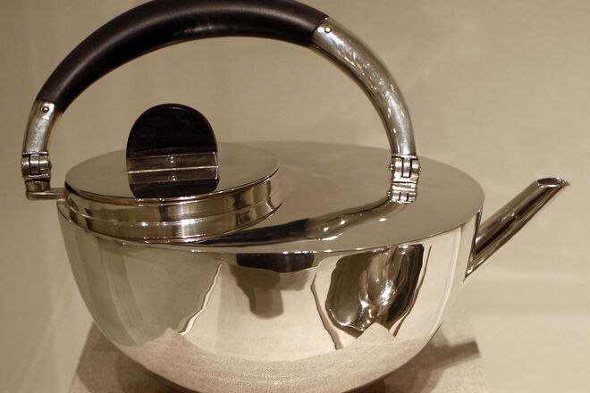
А это?

Slide 36
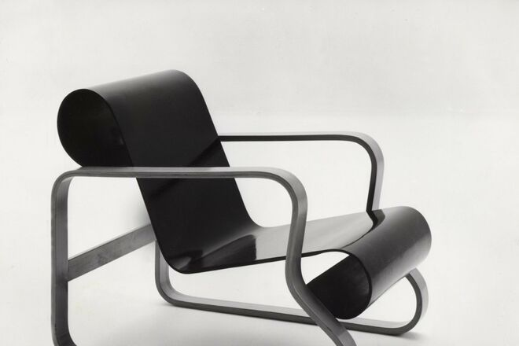
Сделано в Баухаусе?

Slide 37
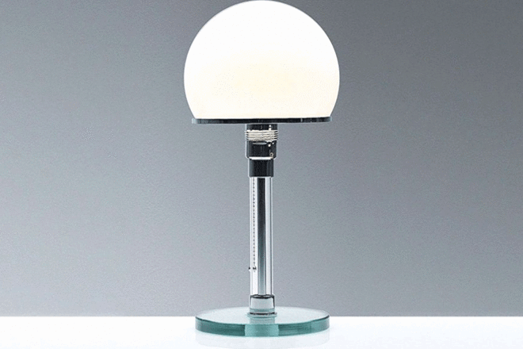
И напоследок. Баухаус или нет?

Slide 38
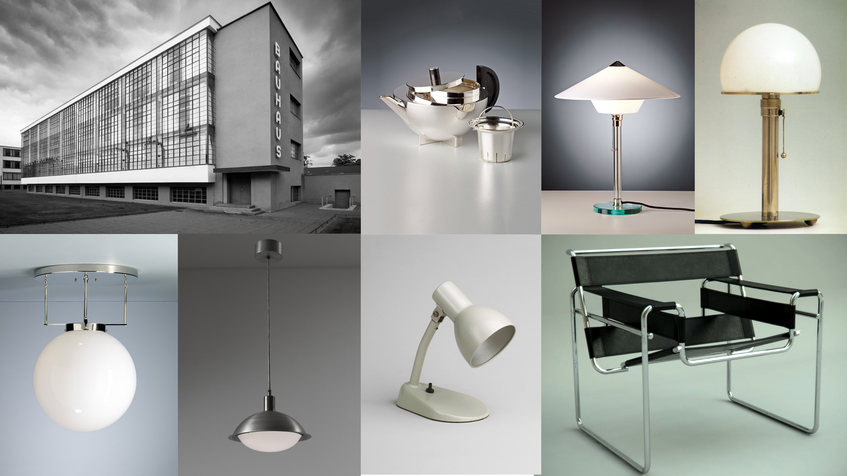
Спасибо за внимание!

